Slide 1
电子线路CAD实验
宋 秀 兰
Tel: 85290372, 短号：632413
Email: songxl2008@zjut.edu.cn
Office: 信B508

Slide 2
课程信息
开课目的
  掌握电路原理图(SCH)、印刷线路板(PCB)设计和电路仿真的流程
  初步掌握电子线路CAD工具Altium Designer 10
  了解线路设计的基本原则和规则
学分/学时
  1学分/32学时
教材
  Altium Designer原理图与PCB设计及仿真,
  谢龙汉等编著，电子工业出版社

Slide 3
课程信息
成绩评定
  测试（50%）：第4周，独立上机操作完成
  平时成绩（50%）：
    平时上机情况
    设计报告：设计文件包括SCH图和PCB图及相关文件

Slide 4
课程安排
教学内容 | 时间 | 教学要求
Altium Designer基础 | 第1周 | 掌握电路设计的基本概念，熟悉设计流程
电路原理图设计 | 第1周 | 电路原理图设计；电气规则检验和生成报表
印刷线路板设计 | 第2周 | 印制电路板设计；设计规则检查
制作元器件封装 | 第3周 | 查阅元器件数据手册，制作元器件封装 ；建立元器件库；
综合设计 | 第3-4周 | FM立体声接收机设计
上机测试 | 第4周 | 独立完成某电路的原理图和PCB设计

Slide 5
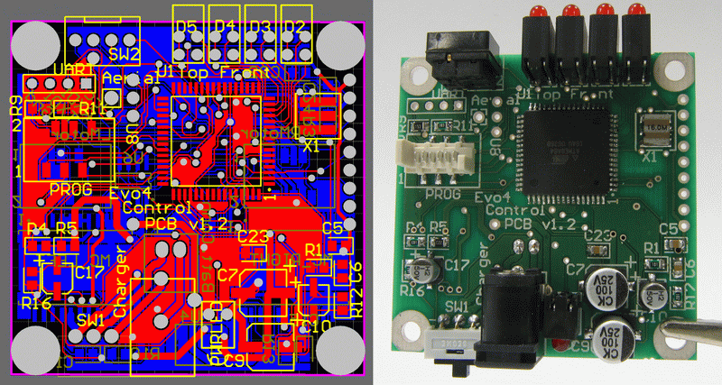
什么是PCB？

Slide 6
主要内容
1.1 Altium Designer 15简介
1.2 Altium Designer 15的组成
1.3 Altium Designer 15安装和启动
1.4 Altium Designer 15操作环境
1.5 Altium Designer 15电路设计基本流程

Slide 7
1.1 Altium Designer 15简介
1991年Protel for Windows1.0版
1998年Protel 98
1999年Protel99
2002年Protel DXP
......
2011年Altium Designer 10.0
Altium Designer 综合电子产品一体化开发所需的所有必须技术和功能，成为电子产品开发的完整解决方案。

Slide 8
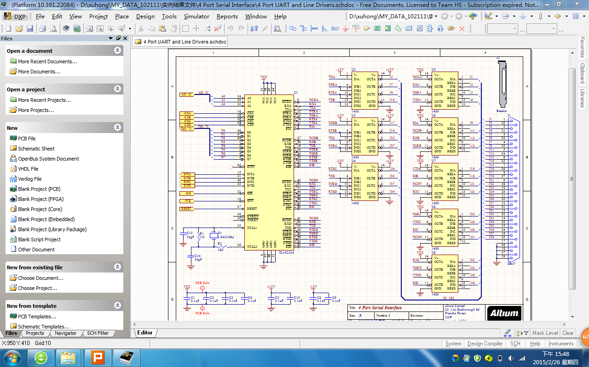
1.2 Altium Designer 15的组成
原理图（SCH）设计系统

Slide 9
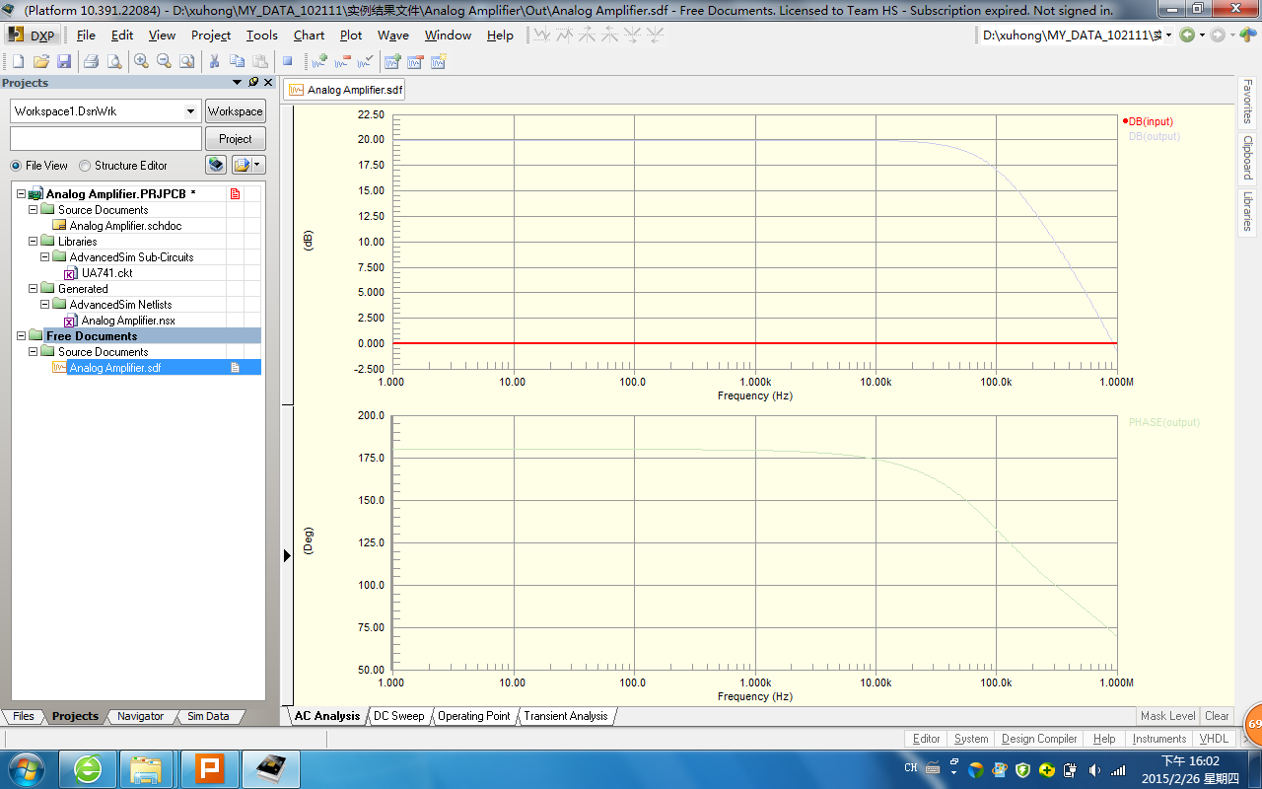
1.2 Altium Designer 15的组成
电路原理图（SCH）仿真系统

Slide 10
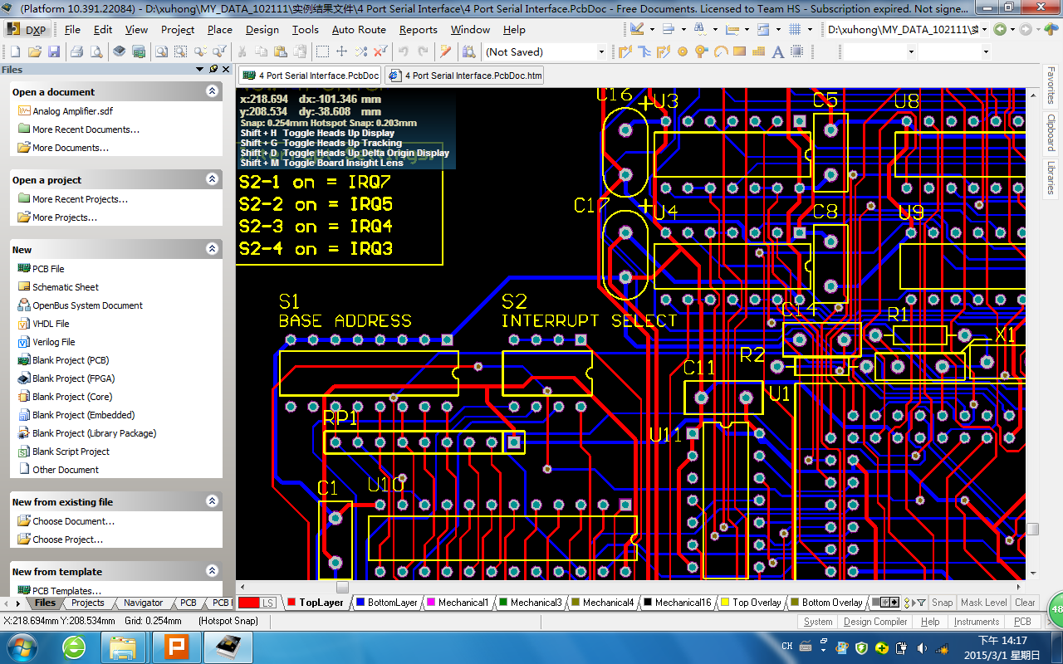
1.2 Altium Designer 15的组成
PCB设计系统

Slide 11
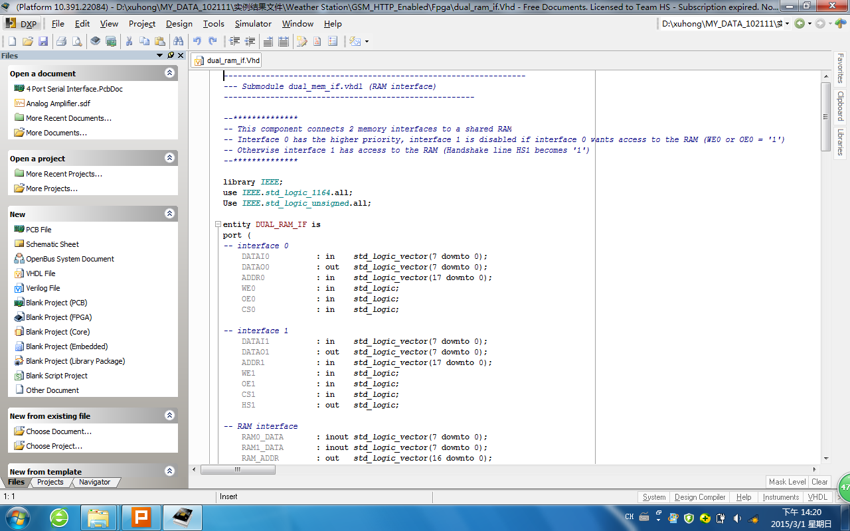
1.2 Altium Designer 15的组成
可编程逻辑元件设计系统

Slide 12
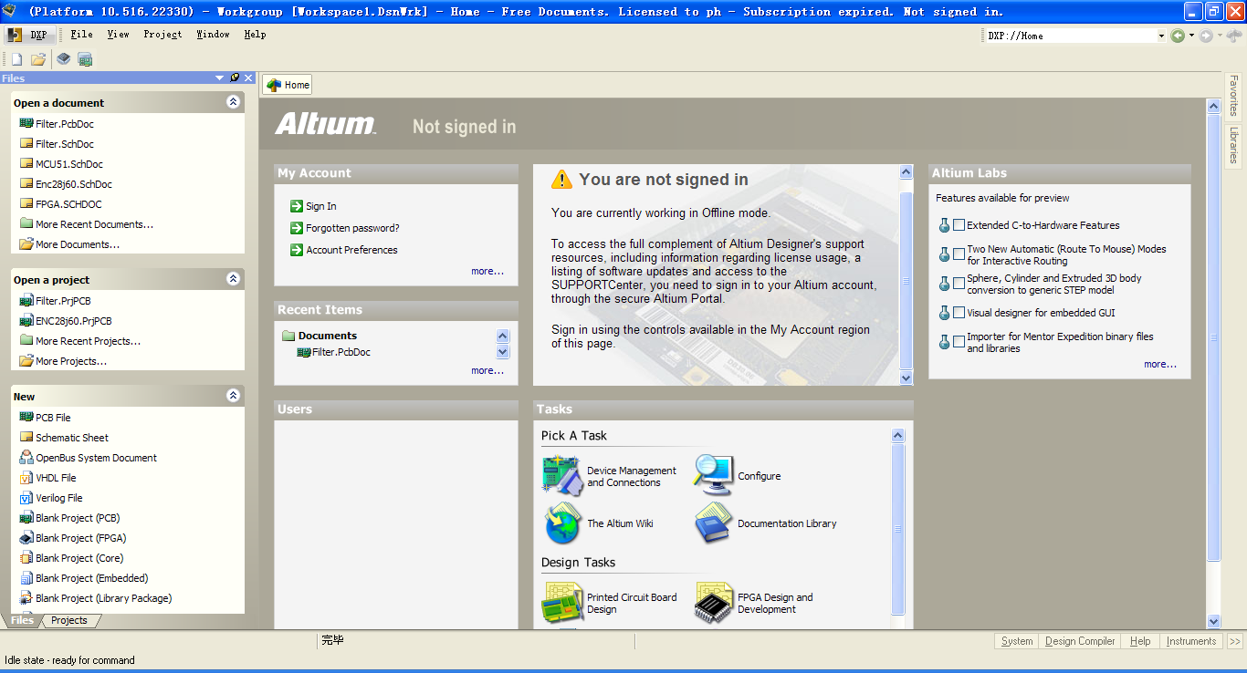
1.4 Altium Designer 15 主窗口
菜单栏
工具栏
弹出式面板标签
标签式面板工作区
任务选择区
面板控制栏
面板转换标签

Slide 13
工作面板
三种形式的工作面板
  标签式面板——Files，Projects
  弹出式面板——Libraries
  活动面板
面板控制栏（见表1-1）
控制各种工作面板的开关
菜单View-Workspace Panels中也可管理

Slide 14
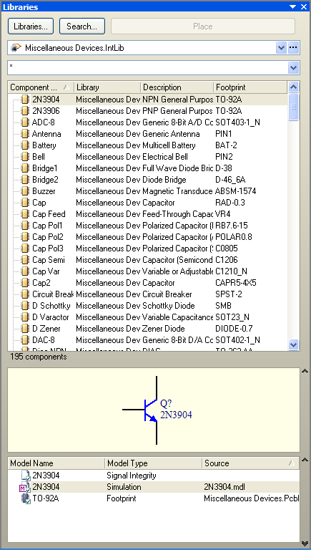
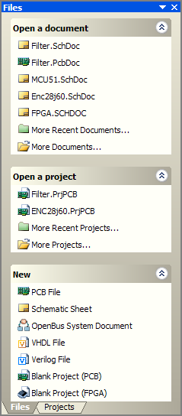
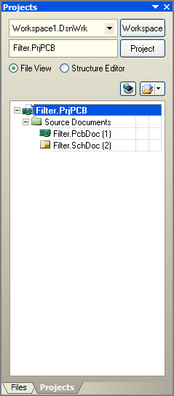
常用工作面板

Slide 15
注意：
当面板出现混乱的时候，可以通过【VIEW】→【Desk Top Layouts】 → 【Default】恢复默认布局。

Slide 16
1.5 设计流程
设置设计环境
元件图设计
(SCH库）
电气规则检查（ERC）
原理图(SCH)设计
元件报表输出
网络表生成
元件封装设计
(PCB库）
印刷线路板图(PCB)设计
设计规则检查
（DRC）

Slide 17
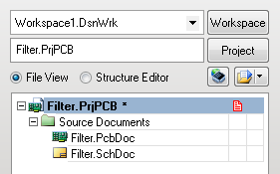
1.5 Altium Designer 15电路设计基本流程
Altium Designer 15采用目前流行的软件工程中工程管理的方式组织文件，下面是一个简单的PCB项目：

Slide 18
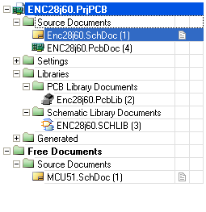
1.5文件系统
项目工程文件(Projects)
自由文件
(Free Document)

Slide 19
文件系统
——常用设计文件（表1-2）
采用工程管理的方式组织文件
  设计文件单独存储
  项目工程文件包含指向各个设计文件的工程管理信息
设计文件 | 扩展名
电路原理图(SCH) | *. SchDoc
印刷板图(PCB) | *. PCBDoc
原理图元器件库 | *. SchLib
PCB元器件库 | *. PCBLib
PCB项目工程文件 | *. PrjPCB
FPGA项目工程文件 | *. PrjFPG

Slide 20
1.5 Altium Designer 10电路设计基本流程
集成元件库：*.IntLib，例如常用库：
Miscellaneous Devices.IntLib
Miscellaneous Connectors.IntLib
集成元件库是将各元件绘制原理图时的元件符号、绘制PCB时的封装、模拟仿真时的SPICE模型以及PCB信号分析时用的SI模型集成在一个元件库中，使得设计者在设计完成原理图后无需另外加载其他的元件库就可以直接进行电路仿真或者是PCB设计。也可以根据自己的需要设计单独的元件库，如原理图库（*.SchLib）、PCB封装库（*.PcbLib）等。

Slide 21
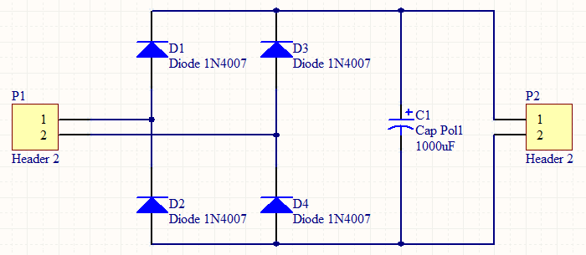
课堂练习
整流滤波电路的基本设计流程走一遍，熟悉Altium Designer的基本使用方法。
SCH图：
Notes:
Protel99SE中，原理图中的三极管对应的封装管脚有误。

Slide 22
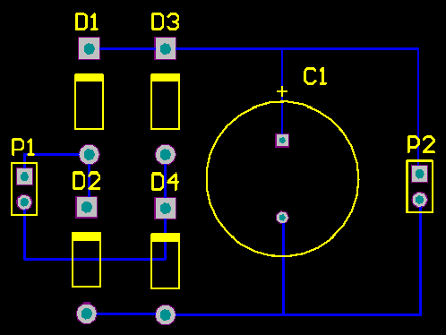
课堂练习
整流滤波电路的基本设计流程走一遍，熟悉Altium Designer的基本使用方法。
PCB图：
Notes:
Protel99SE中，原理图中的三极管对应的封装管脚有误。

Slide 23
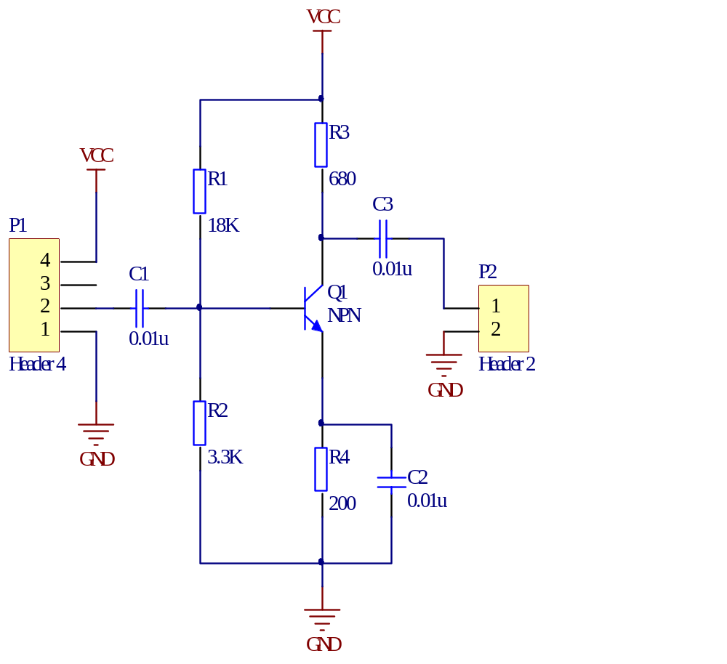
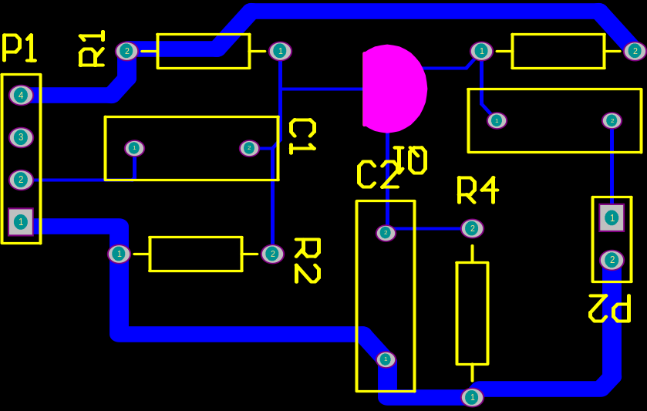
举例
SCH图
PCB图

